Slide 1

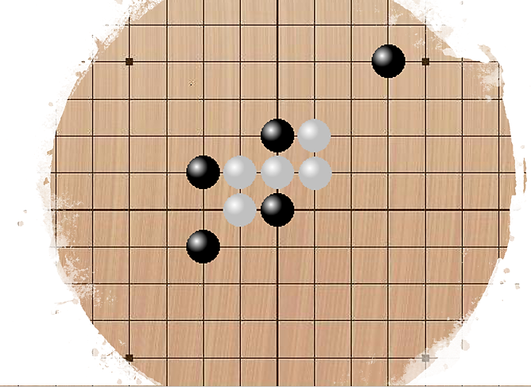
GOMOKU
AI TEAM

Slide 2
MỤC ĐÍCH
Hiểu cách vận hành của một hệ thống trí tuệ nhân tạo đơn giản
Có kĩ năng làm việc nhóm

Slide 3
MỤC TIÊU BAN ĐẦU
Sử dụng được ngôn ngữ python và module pygame
Cài đặt được thuật toán minimax và cắt tỉa alpha - beta
Self – teaching AI

Slide 4
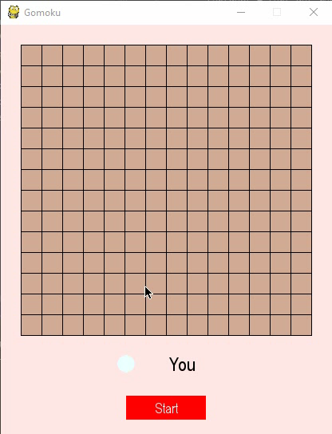

KẾT QUẢ ĐẠT ĐƯỢC
Xây dựng giao diện bằng pygame
Hàm đánh giá trạng thái của game
Thuật toán minimax với cắt tỉa alpha – beta để tìm đường đi ngắn nhất
Self – teaching AI

Slide 5
QUÁ TRÌNH THỰC HIỆN
Tạo các thành phần cơ bản của game
Code minimax và cắt tỉa alpha - beta

Slide 6
CÁC THÀNH PHẦN CƠ BẢN
Giao diện game
Viết hàm đánh giá thắng thua
Game loop

Slide 7
THUẬT TOÁN MINIMAX
Ý tưởng
Minimax với độ sâu cố định
Cắt tỉa Alpha - beta

Slide 8
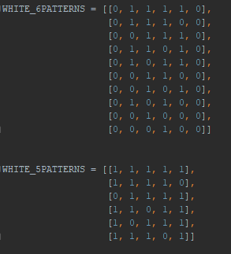
HÀM TRẠNG THÁI
Ghi nhận giá trị của mỗi hàng ngang, cột dọc đường chéo
Tìm kiếm các nước đi đặc biệt
Trả về điểm của trạng thái bàn cờ sau mỗi nước đi

Slide 9
KẾ HOẠCH SẮP TỚI
Thêm nút undo – redo cho game
Thêm các lựa chọn cấp độ chơi, mode người – người, người – máy
Self – teaching AI

Slide 10
DEMO

Slide 11
Q&A

